Slide 1
OGLJIKOVI HIDRATI

Slide 2
RAZDELITEV NARAVNIH POLIMEROV

Slide 3
RAZDELITEV KEMIČNIH VLAKEN IZ NARAVNIH POLIMEROV

Slide 4
OGLJIKOVI HIDRATI
velika skupina organskih spojin – imajo pomembno vlogo v rastlinskem in živalskem svetu ter industriji
poleg ogljikovih atomov vsebujejo tudi atome vodika in kisika v razmerju 2:1
splošna formula se glasi: C_{n}(H₂O)_{m}
Definicija: So monooksopolihidroksi spojine
okso skupina je: ketonska ali aldehidna – odrejata osnovne lastnosti

Slide 5
število kisikovih atomov,ki jih vsebujejo hidroksi in okso skupine je enako številu ogljikovih atomov
vsakemu C-atomu pripada en kisikov atom
vsi ogljikovi hidrati razen polisaharidov se raztapljajo v vodi in imajo sladek okus-SLADKORJI

Slide 6
DELITEV OGLJIKOVIH HIDRATOV
Glede na velikost njihovih molekul:
monosaharide,
oligosaharide in
polisaharide.

Slide 8
MONOSAHARIDI
najenostavnejši in najnižje molekularni ogljikovi hidrati z le eno sladkorno komponento z neprekinjeno verigo C-atomov v molekuli
splošna formula: C_{n}H_{2n}O_{n}
je aldehid ali keton, ki vsebuje najmanj dve OH-skupini

Slide 9
DELITEV MONOSAHARIDOV
Glede na število C-atomov oz. O-atomov, ki so v karbonilnih in –OH skupinah:
Trioze, tetroze, pentoze, heksoze,….
najbolj razširjeni
Glede na funkcionalno skupino:
  Aldoze, ki vsebujejo aldehidno skupino (-CHO)
  Ketoze, ki vsebujejo ketonsko skupino (=CO)

Slide 10
Lastnosti
imajo obliko kristalov
lahko topni v vodi, težje topni v alkoholu, netopni v etru
v večini imajo sladek okus
temperatura taljenja relativno visoka -vodikove vezi - prej razpadejo kot se stalijo

Slide 11
Konfiguracija
v molekuli enega ali več kiralnih ogljikovih atomov ⇨ optično aktivni
relativna kofiguracija – opredeljena z lego –OH skupine na kiralnem ogljikovem atomu, ki je najbolj oddaljen od aldehidne oz. ketonske funkcionalne skupine (Zapis: Fischerjeva projekcija)
obstajajo v dveh konfiguracijskih oblikah: D- in L- obliki

Slide 12
Epimeri – monosaharida ki se razlikujeta v konfiguraciji na enem samem kiralnem C-atomu (Primer: D-glukoza in D-manoza ter D-glukoza in D-galaktoza)
D-glukoza D-manoza D-glukoza D-galaktoza
2-epimeri 4-epimeri

Slide 13
Hemiaketalna (ciklična) oblika – nastanek novega kiralnega centra na C1 atomu
Za vsako piranozo in furanozo obstajata dve diastereoizomerni obliki – anomeri α- in β- oblika:
α-D-glukopiranoza β-D- glukopiranoza piran
α-D-glukofuranoza β-D-glukofuranoza furan

Slide 14
Konformacijske oblike
piranoze – konformacijske oblike stola – najbolj stabilna
anomerni efekt – anomerna –OH skupina v ekvatorialnem položaju destabilizira konformacijsko obliko, medtem ko jo ista skupina v aksialnem položaju lahko stabilizira
nastanek – odbojne sile med paralelnima dipoloma vezi C5-O5 in C1-O1 (ekvatorialna)

Slide 15
Optična rotacija
optična aktivnost – velik pomen – določi koncentracija sladkorja v raztopini
merjenje s pomočjo polarimetra
specifična rotacija, ki se nanaša na kot za katerega se obrne polarizirana svetloba, ko polarizirana monokromatska svetloba preide skozi sloj raztopine debeline 1 dm, katero v enem kubičnem centimetru vsebuje en gram aktivne substance.
Kjer je:
α - kot za kateri je izvršeno obračanje (kot rotacije)
l – dolžina (cevi) [dm]
c – koncentracija (masa raztopljene aktivne substance v gramih na 1 cm3 raztopine) [g/cm3]
t – temperatura [°C]
Specifična rotacija z naraščanjem temperature pada in raste z razredčenjem

Slide 16
Mutarotacija
pojav kjer sveže pripravljene raztopine spreminjajo specifično rotacijo
značilna za monosaharide v α- in β- ciklični obliki
izhajanje – npr. aldoze obstajajo v dveh izomernih modifikacijah med katerima se v vodni raztopini postopno vzpostavlja ravnotežje (36% α in 64% β oblike)
ob protoniranju O pride do odprtja in ponovnega zaprtja obroča ⇨iz α v β obliko

Slide 18
Pentoze
nastopajo v naravi kot gradniki oligosaharidov in polisaharidov
pridobivanje – s hidrolizo oligo- in polisaharidov
glede na lego –OH skupine na predzadnjem ogljikovem atomu v verižni formuli, ločimo:
D-spojina L-spojina
Predstavniki pentoz:
L-arabinoza D-arabinoza D-ksiloza D-riboza

Slide 19
Heksoze
najvažnejši ogljikovi hidrati – samostojni ali kot gradniki višjemolekularnih ogljikovih hidratov
od 24 možnih aldoz in ketoz se nahajajo v naravi le D-glukoza, D-manoza, D- in L-galaktoza ter D-fruktoza
predstavniki heksoz:
D-glukoza D-manoza D-galaktoza D-fruktoza

Slide 20
D-glukoza
najpogostejši monosaharid, spada med aldoheksoze
nahaja se v mnogih sadežih, medu, krvi,…kemjsko vezano v saharozi, maltozi, celulozi, škrobih,…
pomembna je v vezani obliki –celuloza, škrob v celoti sestavljena iz nje
tehnično pridobivanje – iz krompirjevega škroba s hidrolizo z razredčeno solno kislino
na tržišču kot α-glukoza
topna v vodi
klasičen primer mutarotacije
alkoholno vrenje – s pomočjo kvasovk
preko glukoze se presnavljajo in razgrajujejo ogljikovi hidrati v živalskem organizmu

Slide 21
Glikozidi
v prisotnosti kislin kot katalizatorjev reagirajo ogljikovi hidrati z R-OH in nastanejo glikozidi
hemiaketal se pretvori v aketal
nastajanje etrske – aketalne vezi – med anomerno hidroksilno skupino v molekuli glukoze in metanolom v kislem mediju prikazuje spodnja reakcija:
α-D-(+) glukoza β-D-(+) glukoza
metil α-D-glikozid metil β-D-glikozid

Slide 22
Reakcije anomernega C-atoma
Etrenje – nastanejo glikozidi
Oksidacija – aldoze pod milimi pogoji oksidiramo do aldonskih kislin, ketoze ne reagirajo
  Test s Fehlingovo raztopino – proste aldehidne skupine – opečnato rdeča oborina
  Test s Tolensovim reagentom – pozitivna reakcija pri tistih ogljikovih hidratih, ki imajo prosto glikozidno –OH skupino ⇨srebrovo zrcalo

Slide 23
DISAHARIDI
sestavljeni iz dveh monosaharidnih enot povezanih z glikozidno vezjo
glikozidna vez – med hemiaketalno –OH skupino ene enote in drugo -OH skupino naslednje enote
orientacija vezi na C1 prve monosaharidne enote je lahko α- ali β-, na drugi monosaharidni enoti je določena s strukturo
najpogostejše 1,4-α- vezi in 1,4-β-vezi
intramolekularne H-vezi iamjo pomembno vlogo pri stabilnosti določenih konformacijskih oblikah – najbolj stabilni laktoza in celobioza
enostavno hidroliziramo s kislinami – hidrolizo saharoze imenujemo inverzija, nastalo mešanico D-glukoze in D-fruktoze pa invertni sladkor
izraz inverzija-nastala mešanica sladkorjev, suče ravnino linearno polarizirane svetlobe v obratno smer urinega kazalca kot izhodna raztopina saharoze
zasuk linearne polarizirane svetlobe in mutarotacija – ugotovimo konfiguracijo vezi na anomernem C-atomu
Nnastanek disaharidov: iz monosaharidov z odcepom vode

Slide 24
Saharoza
sestavljena iz α-D-glukoze in β-D-fruktoze, ki sta med seboj vezani z 1,2-α vezjo:
najdemo jo v sladkornem trsu in pesi – glavni vir za pridobivanje
v vodi lahko topna, v alkoholu težko topna
tališče ima pri 186 °C, pri nadaljnem segrevanju porumeni in porjavi – karamel, še nadaljnje segrevanje poogleni
ni odporna na kisline, na alkalije je odporna
nima polaketalne hidroksilne skupine – obroč ne more odpreti
nereducirajoč sladkor

Slide 25
Maltoza
sestavljena je iz dveh monomernih enot α-D-glukoze
ne nastopa samostojno, ampak kot vmesni produkt pri biokemični razgradnji škroba
nahaja se v kalečih semenih – ječmen
tehnično pridobivanje – encima diastaze, ki razgrajuje škrob, kjer cepi vsako drugo glikozidno vez v molekuli škrobi in ga pretvarja v maltozo
občutljiva na kisline – hidrolizirajo v kratkem času
je reducent
prosto okso-skupino na katero mora vezati nadaljnjo monosaharidno enoto ⇨oligo- ali polisaharidne molekule

Slide 26
Laktoza
sestavljena je iz β-D-galaktopiranoze in β-D-glukopiranoze:
nahaja se v mleku sesalcev
tehnično pridobivanje – iz sirotke
iz vodnih raztopin se laktoza pod 93,5 °C izloča kot hidrat α-oblike, nad to temperaturo pa v brezvodni β-obliki
je reducent
uporaba: v prehrambene namene

Slide 27
Celobioza
sestavljena je iz dveh enot glukoze povezani med seboj z 1,4-β vezjo:
je stereoizomerna maltozi
nastane pri hidrolizi celuloze
pri hidrolizi celobioze ⇨izključno D-glukoza
ustvarijo samo rastlinojede živali
je reducent

Slide 28
POLISAHARIDI
na pogled visokomolekularne spojine
pri hidrolizi se razgradijo na monosaharide
visoke molekulske mase
monosaharid ki vstopa v polisaharidno molekulo ima ciklično polaketalno obliko, ki se z glikozidno vezjo veže z drugo monosaharidno enoto v dolgo verigo
z združevanjem monosahridnih enot v večjo molekulo prihaja do izgubljanja prvotnih lastnosti monosaharida: topnost, sposobnost redukcije, sladek okus,.. - polisaharidi nimajo lastnosti sladkorja (prisotno malo število prostih glikozidnih –OH skupin)
nahajajo se kot rezervni sladkor v organih rastlin in živali
v hladni vodi se ne raztapljajo, v topli vodi pa nekateri dispergirajo in tvorijo kolidne raztopine; v organskih topilih so netopni

Slide 29
Celuloza
najbolj razširjen polisaharid
tesno povezana z ligninom in hemicelulozami
sestavni del vseh celičnih sten – nastaja s procesom fotosinteze
sestavljena je iz 44% ogljika, 6% vodika in 50% kisika
iz lesa jo izolirajo z zelo agresivnimi kemikalijami (klor, natrijevklorid in perocetna kislina)

Slide 30
Struktura in konfiguracije
Empirična formula: (C₆H₁₀O₅)_{n}
n podaja povprečno število glukoznih enot povezanih z 1,4-β-glukozidnimi vezmi v makromolekularno verigo
celobioza – dve molekuli β-glukoze – osnovni gradbeni element celuloze
hidroliza celuloze: celuloza – celobioza - β-glukoza
glukopiranozni obroči – povezani v konformacijski obliki stola – energijsko najbolj stabilen
iz sheme je razviden zasuk vsake β-glukozne enote za 180° proti predhodni monomerni enoti:

Slide 31
glukoza
Celobioza
Izsek iz celulozne molekule
Konformacijska oblika stola celuloze

Slide 32
β-glukoza ima hidroksilne skupine na C1, C3 in C6 atomu
primarne in sekundarne hidroksilne skupine – popolnoma zaestrimo in zaetrimo
hidroksilne skupine na obeh koncih celulozne molekule – različne lastnosti:
  -OH na C1 atomu pripada polaketalni obliki, ki izhaja iz aldehidne skupine – deluje kot reducent
  -OH na C4 atomu je alkoholna hidroksilna skupina – nima redukcijskih sposobnosti
hidroksilne skupine vzdolž molekularne verige ⇨ visoka reaktivnost
oksidacija primarnih –OH skupin ⇨ aldehidne skupine
oksidacija sekundarnih –OH skupin ⇨ ketonske skupine

Slide 33
Topnost celuloze
za raziskovanje ⇨ pretvoriti v raztopino
kljub hidrofilnemu karakterju ni topna v nobenem običajnem topilu – direktno samo v koncentriranih kislinah (npr. fosforjevi)
ni topna v vodi – številne H-vezi, ki povezujejo –OH skupine celuloze
-OH skupibne vzdolž molekule – velika reaktivnost – možnost tvorbe celuloznih derivatov s pomočjo eterifikacije in esterifikacije
v raztopinah celulozne molekuleizgubijo iztegnjeno obliko ⇨prehajajo v klobčičasto
proces raztapljanja celuloze: na površini nadmolekulske strukture – vdor topila prične povečevati razmik med gradbenimi enotami – nastane gosta asociirana molekulska mreža –povečanje topila ⇨ idealno ločene posamezne molekule

Slide 34
Sorpcijske lastnosti celuloznih vlaken
Vplivata:
  Molekulska struktura vlaken (kemična sestava, dolžina makromolekul, število končnih skupin)
  Nadmolekulska struktura (stopnja kristaliničnosti, velikost kristalitov, delež in oblika praznin,…)
Bistven pomen: molska masa in delež amorfnih področij
celulozna vlakna imajo močan hidrofilni karakter, ker –OH skupine glukoznih monomerov privlačijo vodikove ione (H⁺) iz vode in vodnih raztopin
odstranitev vode iz vlaken – sušenje – ponovna tvorba vodikovih vezi
delovanje alkalnih raztopin – tvorba alkalijske celuloze – na -OH skupine vežejo Na⁺ ioni – večje nabrekanje
nabrekanje – porušitev intermolekulskih vodikovih vezi – zrahljanje strukture – pomembno za predelovalne postopke

Slide 35
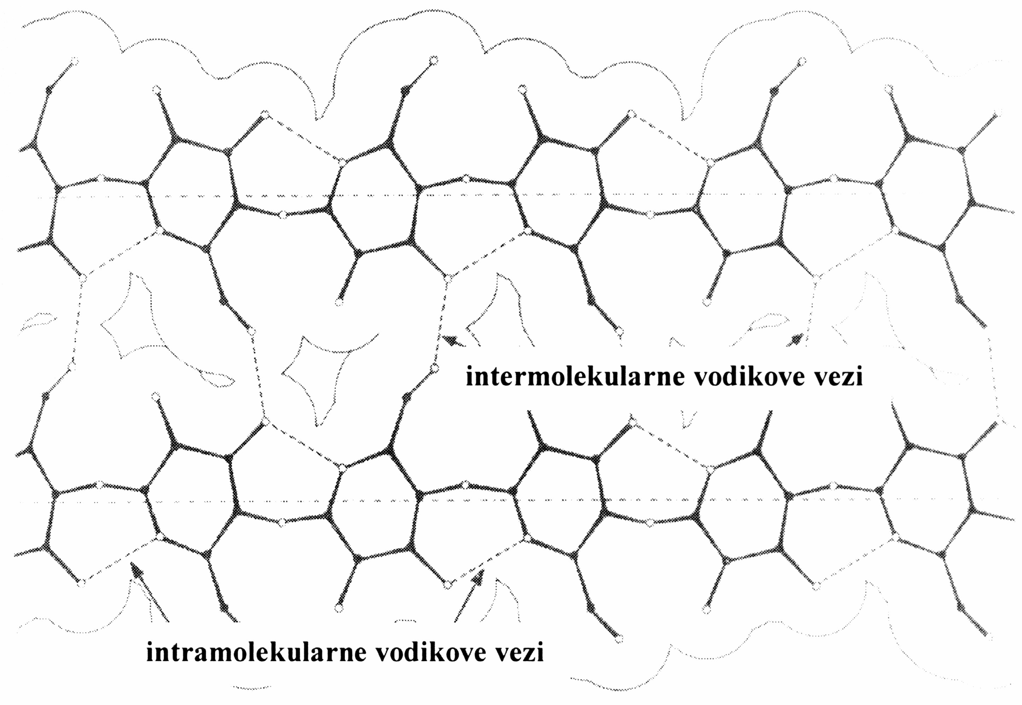
Vezi v molekuli celuloze
makromolekula celuloze je trakaste oblike –urejeni v fibrilarno strukturo, ki temelji na medsebojni povezavi z H-vezmi – zagotavljajo povezavo med sosednjimi celuloznimi verigami
H-vezi – odgovorne za fibrilarno strukturo v celični steni in s tem za trdnost stančevine in papirja

Slide 36
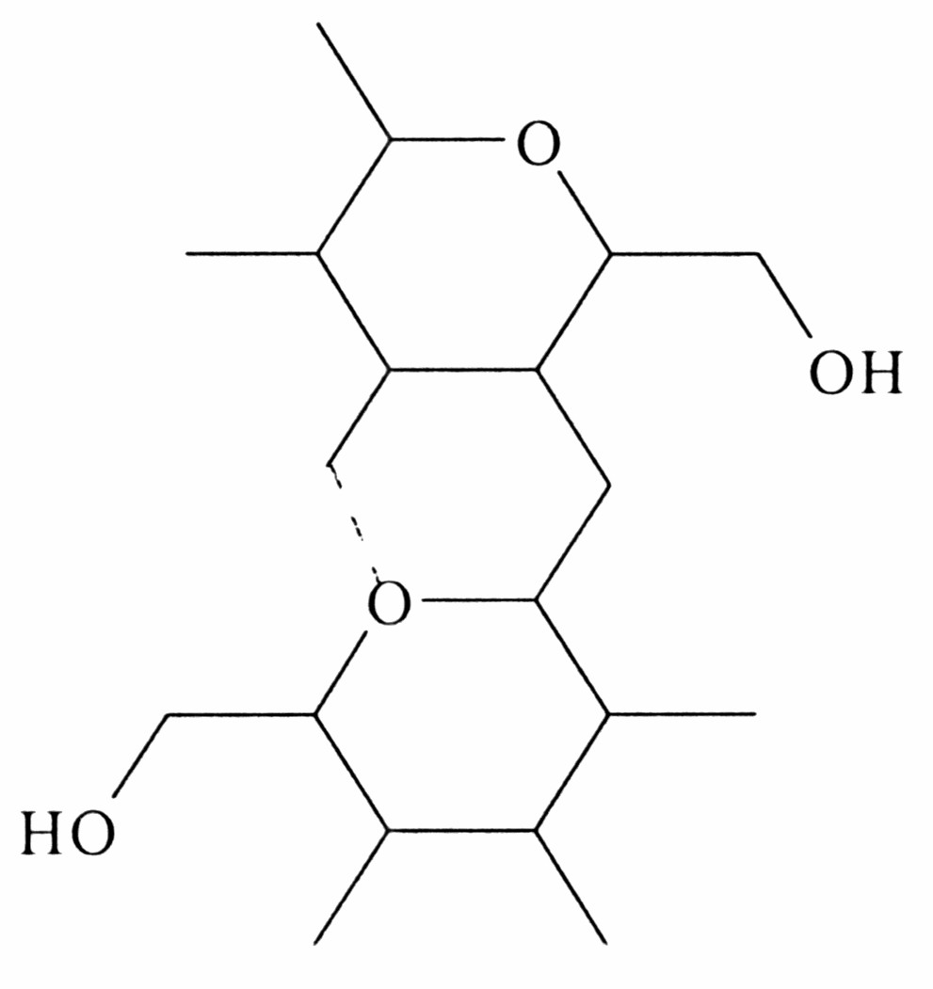
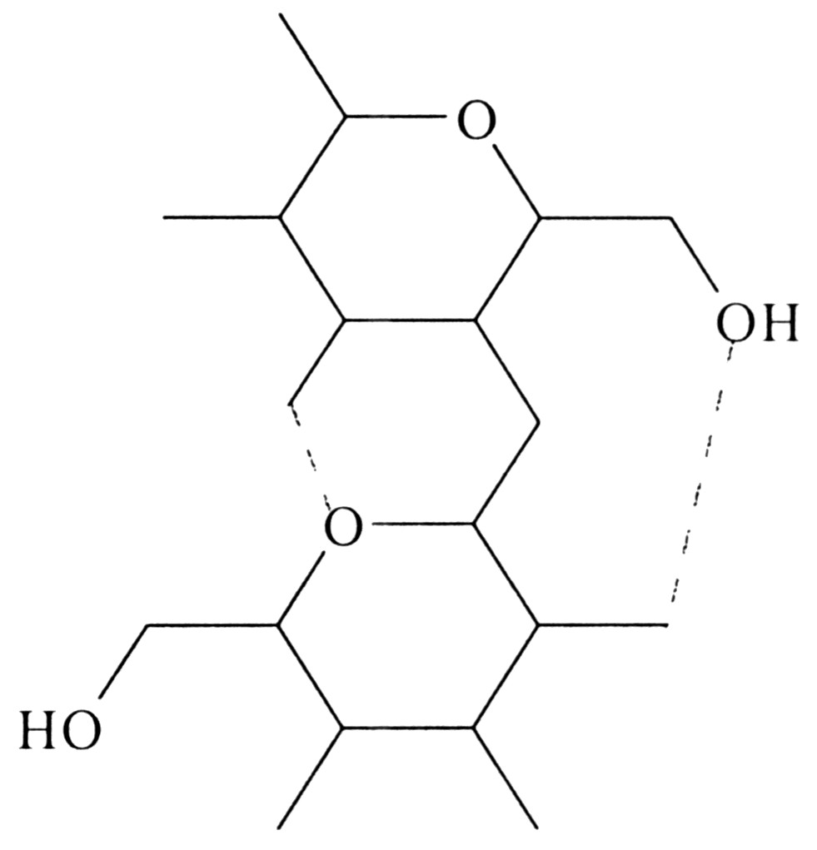
Intramolekularne H-vezi
tvorijo se med H atomom na C3 atomu glukozne enote in O atomom v piranoznem obroču sosednje glukoze iste celulozne molekule
ALI
vzpostavitev med –OH skupinami na C6 atomu ene glukozne enote in H-atomom na C2 atomu sosednje glukozne enote

Slide 37
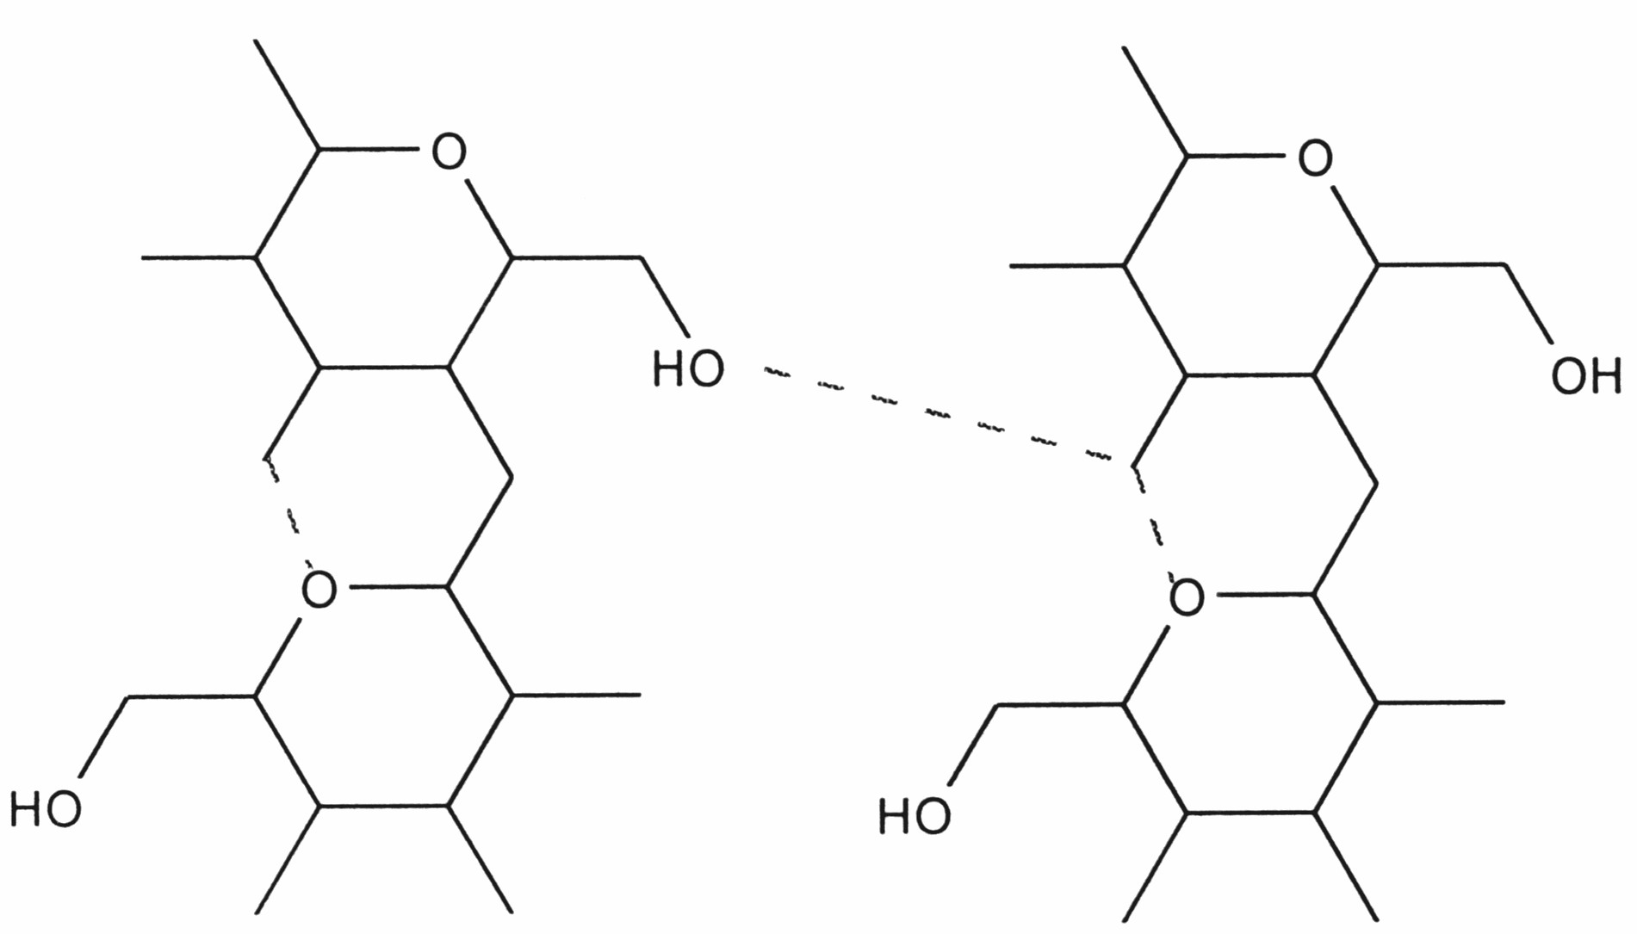
Intermolekularne H-vezi
nastane med H atomom na C3 atomu ene verige in O atomi –OH skupine na C6 atomu sosednje verige

Slide 38
Reakcije
zaestrenje z ocetno kislino ⇨ acetatno celulozo
Zaestrenje z HNO₃ ⇨ nitro celulozo
Zaetrenje z metanolom ⇨ metilcelulozo
Pridobivanje viskoze – reagiranje celuloze v alaklnem mediju CS₂
Hidroliza – kuhanje v raztopini mineralnih kislin

Slide 39
Škrob
je polimer α-D glukoze
najpomembnejši rezervni ogljikov hidrat rastlin
Sestava: zunanje membrane in notranjost zrnca; oblika zrnc odvisna od vrste škroba
je mešanica dveh polimerov različne strukture: 25% amiloze in 75% amilopektina
osnovne enote so povezane z 1,4- α-glikozidnimi vezmi
krajše prečne verige so povezane z 1,6- α-glikozidnimi vezmi
vsebuje približno 100 000 glukoznih enot

Slide 40
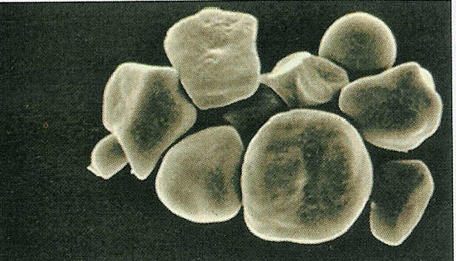
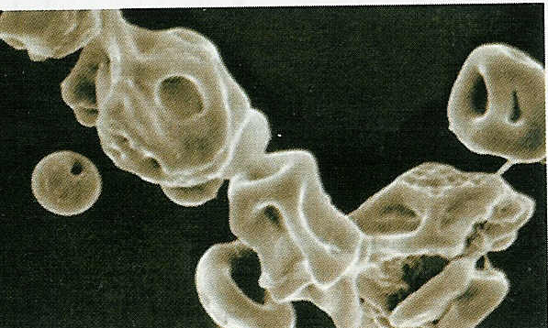
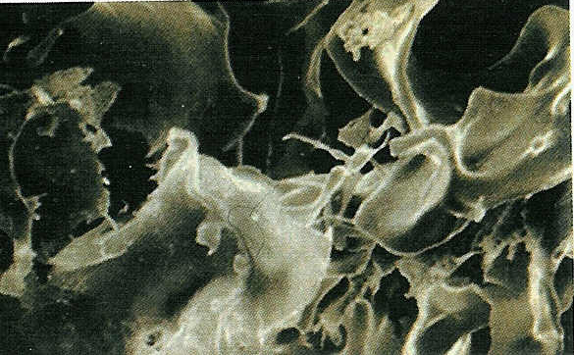
sposobnost navzemanja vode in nabrekanja
nabrekanje – prodiranje vode v škrobna zrnca
pri temperaturi 70 °C zrnce poči ⇨ prost dostop vode ⇨ nastanek vodikovih vezi ⇨ škrob želira
spodnja slika prikazuje nabrekanje 5% disperzije koruznega škroba v vodi pri različnih temperaturah
5% škrobovica sveža, 30 °C 5% škrobovica sveža, 70 °C 5% škrobovica sveža, 85 °C

Slide 41
Nepojasnjena vprašanja
razdelitev amiloze in amilopektina znotraj škrobnega zrnca ter njihova orientacija in lokacija
poroznost škrobovega zrnca
fina struktura in osnovne gradbene enote (male blok strukture, mikrogranule ali vlakna)
stopnja kristaliničnosti
vloga vode pri oblikovanju strukture škroba

Slide 42
Amiloza
nerazvejana molekula, glukozidne enote med seboj povezane z 1,4-α-vezmi ⇨oblika vijačnice
spiralna oblika – tvorba kompleksa z malimi molekulami, ki se skriejo znotraj spirale
v vodi topna, ne tvori kleja
vsebuje 50-300 enot glukoze
100% amilozo pridobivamo z encimatsko sintezo fosfoliaz

Slide 43
Amilopektin
na vsakih 25 glukoznih enot nastopajo v molekuli škroba 1,6-α-glikozidne vezi – amilopektin
makromolekula škroba zaradi tega razvejana – kompleksna kristalina zgradba škrobnih zrnc
v vroči vodi je težko topen
kot sestavni del vsebuje povprečno 0,2% fosforjeve kisline ⇨ lepljivost amilopektina
fosfatna skupina – negativni naboj

Slide 44
KVALITATIVNO IN KVANTITATIVNO DOLOČANJE OGLJIKOVIH HIDRATOV
Vzorec mora biti reprezentativen in ostati nespremenjen
Priprava vzorca:
  Ekstrakcija živila in čiščenje ekstrakta
  Izberemo učinkovito topilo (najpogosteje voda in etanol)
  Zagotoviti nevtralen medij – hidroliza!
  Pri vodi paziti na mikrobiološke okužbe
  Čiščenje odvisno od motečih snovi,ki jih vsebuje ekstrakt

Slide 45
Metode
Kemične metode temeljijo na redukcijskih sposobnostih različnih sladkorjev
Kolorimetrične metode temeljijo na barvnih reakcijah zaradi kondenzacije razgradnih sladkorjev
Refraktometrična metoda za določanje vrste in koncentracije sladkorjev, ki temelji na dejstvu, da je lomni količnik neke raztopine odvisen od temperature in valovne dolžine svetlobe.
Polarimetrična metoda se uporablja za določanje čistosti in koncentracije raztopin optično aktivnih snovi.
Encimatske metode s katerimi je mogoče določiti monosahride, oligosaharide in polisaharide posamezno ali ob prisotnosti drugih sladkorjev.
Kromatografske metode s katerimi določamo ogljikove hidrate – njihovo vrsto ter stopnjo polimerizacije.
Jedrska magnetna resonanca NMR se uporablja za določanje strukture mono-, oligo- in polisahridov, mesta glikozidne vezi in sestave monosaharidov v polisaharidni molekuli
S senzorično analizo lahko ugotovimo intenzivnost sladkega okusa

